Slide 1
没有资本，就没有人生吗？
出口直柔

Slide 2
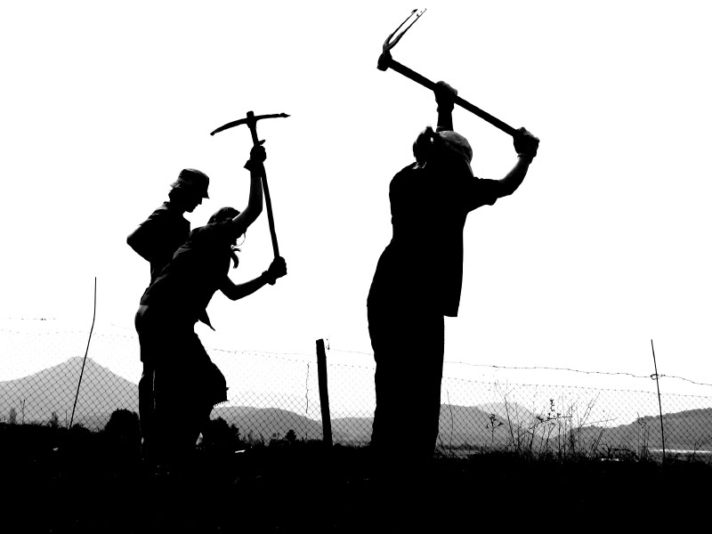
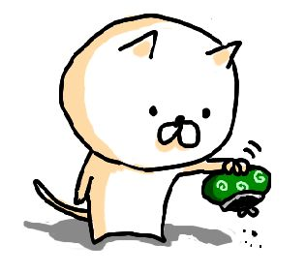
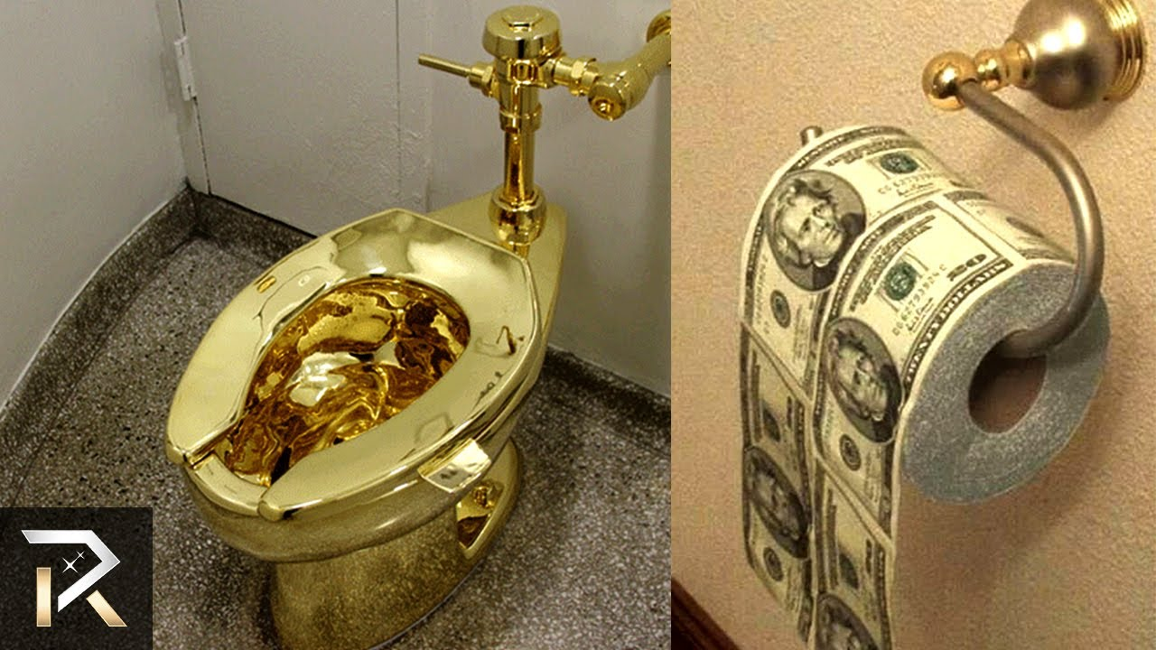
富人钱越来越多；穷人工作越来越辛苦，可钱越来越少。为什么？
富人
穷人
VS

Slide 3
我的看法是贫富差距越来越大。一小部分的人独占资本。

Slide 4
为什么你要考虑资本还是钱？如果你学习努力，你是不是当然就可以成功？
我同意学习努力对成功很重要，可是我不可以完全赞成。

Slide 5
我不是出身论者(Nativist)。但我觉得如果孩子出生在一个富豪家庭，他们可以比较容易地成功。
为什么呢？因为我觉得成功的钥匙是资本。

Slide 6
要成功，就得有资本: 房产，股票，积蓄，大学学历， 等等。这些动产的和不动产的资本可以再次投资，转换成更多的资本和经济利益。

Slide 7
我明白学历可以扭转一个人的运命。可是为了去上好的大学，你也要钱。比如说，去好的高中和大学，念书，买教科书，住在大城市。
努力学习重要是重要，可是我觉得资本更重要，有资本才能获得好的学历。

Slide 8
再说，如果你有资本，你不要担心，因为钱也可以让你健康。 没有贷款和债务，你可以吃营养价值高的食品, 住很好的房子。 如果没有资本，这些都是不可。

Slide 9
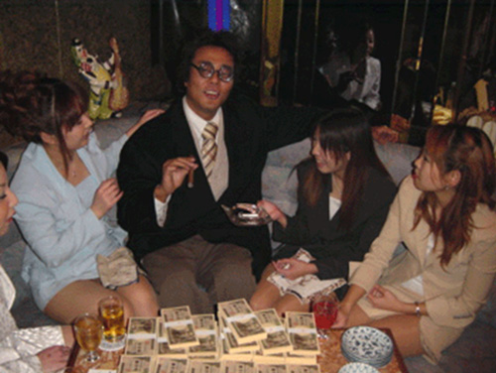
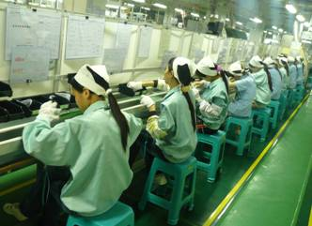
所以说，我们的社会是一个阶级社会。 有资本的人可以继承(jì chéng, inherit)他们的特权(tè quán, privilege)。没有钱的人成功可能是可能，可是太难了。

Slide 10
谢谢！
出口直柔

